Slide 1
Spring Cloud 微服务工具包
Eureka 服务注册和发现模块

Slide 2
Spring Cloud简介
微服务工具包，为开发者提供了在分布式系统的配置管理、服务发现、断路器、智能路由、微代理、控制总线等开发工具包
百科解释
  Spring Cloud是一系列框架的有序集合。它利用Spring Boot的开发便利性巧妙地简化了分布式系统基础设施的开发，如服务发现注册、配置中心、消息总线、负载均衡、断路器、数据监控等，都可以用Spring Boot的开发风格做到一键启动和部署。Spring并没有重复制造轮子，它只是将目前各家公司开发的比较成熟、经得起实际考验的服务框架组合起来，通过Spring Boot风格进行再封装，屏蔽掉了复杂的配置和实现原理，最终给开发者留出了一套简单易懂、易部署和易维护的分布式系统开发工具包。
  https://baike.baidu.com/item/spring%20cloud/20269825?fr=aladdin

Slide 3
Spring Cloud子项目简介
Spring Cloud Config：配置管理开发工具包，可以让你把配置放到远程服务器，目前支持本地存储、Git以及Subversion。
Spring Cloud Bus：事件、消息总线，用于在集群（例如，配置变化事件）中传播状态变化，可与Spring Cloud Config联合实现热部署
Spring Cloud Netflix：针对多种Netflix组件提供的开发工具包，其中包括Eureka、Hystrix、Zuul、Archaius等。
Netflix Eureka：云端负载均衡，一个基于 REST 的服务，用于定位服务，以实现云端的负载均衡和中间层服务器的故障转移。
Eureka是一个服务注册和发现模块

Slide 4
Spring Cloud Zookeeper：操作Zookeeper的工具包，用于使用zookeeper方式的服务注册和发现
  Eureka比Zookeeper好在哪里?
  著名的CAP理论指出，一个分布式系统不可能同时满足C(一致性)、A(可用性)和P(分区容错性)。由于分区容错性是在分布式系统中必须要保证的，因此我们只能在A和C之间进行权衡。在此Zookeeper保证的是CP, 而Eureka则是AP。
  当向注册中心查询服务列表时，我们可以容忍注册中心返回的是几分钟以前的注册信息，但不能接受服务直接down掉不可用。也就是说，服务注册功能对可用性的要求要高于一致性。
  但是zk会出现这样一种情况，当master节点因为网络故障与其他节点失去联系时，剩余节点会重新进行leader选举。问题在于，选举leader的时间太长，30 ~ 120s, 且选举期间整个zk集群都是不可用的，这就导致在选举期间注册服务瘫痪。在云部署的环境下，因网络问题使得zk集群失去master节点是较大概率会发生的事，虽然服务能够最终恢复，但是漫长的选举时间导致的注册长期不可用，这是不能容忍的。

Slide 5
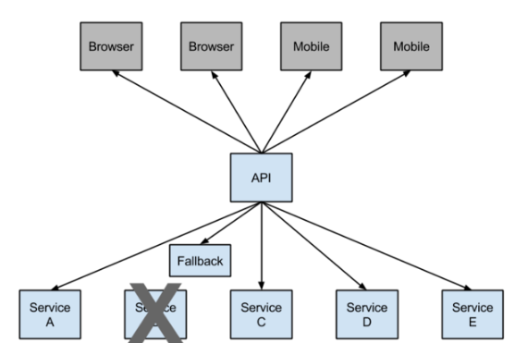
Netflix Hystrix(熔断器、断路器）：容错管理工具，旨在通过控制服务和第三方库的节点,从而对延迟和故障提供更强大的容错能力。
由于网络原因或者自身的原因，服务并不能保证100%可用，如果单个服务出现问题，调用这个服务就会出现线程阻塞，此时若有大量的请求涌入，Servlet容器的线程资源会被消耗完毕，导致服务瘫痪。服务与服务之间的依赖性，故障会传播，会对整个微服务系统造成灾难性的严重后果，这就是服务故障的“雪崩”效应。
当对特定的服务的调用的不可用达到一个阀值（Hystric 是5秒20次） 断路器将会被打开。断路打开后，可用避免连锁故障，fallback方法可以直接返回一个固定值

Slide 6
Netflix Zuul（API 网关）：是提供动态路由，监控，弹性，安全等的边缘服务工具。
Netflix Archaius：配置管理API，包含一系列配置管理API，提供动态类型化属性、线程安全配置操作、轮询框架、回调机制等功能。
Spring Cloud for Cloud Foundry：通过Oauth2协议绑定服务到CloudFoundry，CloudFoundry是VMware推出的开源PaaS云平台
Spring Cloud Sleuth：日志收集工具包，封装了Dapper,Zipkin和HTrace操作
Spring Cloud Data Flow：大数据操作工具，通过命令行方式操作数据流

Slide 7
Spring Cloud Security：安全工具包，为你的应用程序添加安全控制，主要是指OAuth2
Spring Cloud Consul：封装了Consul操作，consul是一个服务发现与配置工具，与Docker容器可以无缝集成
Spring Cloud Stream：数据流操作开发包，封装了与Redis,Rabbit、Kafka等发送接收消息
Spring Cloud CLI：基于 Spring Boot CLI，可以让你以命令行方式快速建立云组件

Slide 8
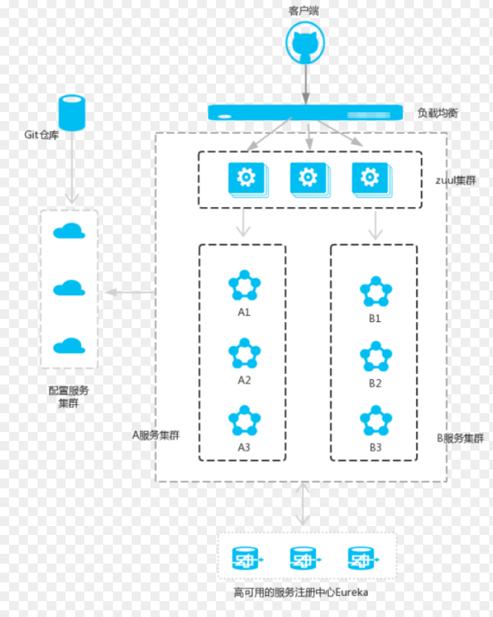
Spring Cloud Eureka 微服务架构
服务注册中心：Eureka
分布式配置服务:Spring Cloud Config
客户端负责均衡：Ribbon
断路器：Hystrix
服务网关：Zuul

Slide 9
Spring Cloud Eureka微服务示例
服务注册中心：Netflix Eureka
  服务注册和发现模块：cloud-discovery-netflix-eureka
  访问地址：http://localhost:8081/
服务配置中心：Spring Cloud Config
  配置仓库：cloud-config-repository
  配置服务中心：cloud-config-repository-server
  配置客户端：cloud-config-repository-client
  测试：
    1.配置中心服务测试（获取仓库中资源文件）
    http://localhost:8082/config-client.yml
    http://localhost:8082/config-client/master

Slide 10
    2.客户端访问API测试
      http://localhost:8091/blog-info
      http://localhost:8091/yjyapi/getRemoteGit
    3.动态更新配置信息测试
      修改配置信息之后post请求访问http://localhost:8091/refresh
负载均衡: Netflix Ribbon
    Spring Cloud Ribbon是基于Netflix Ribbon实现的一套客户端负载均衡的工具。它是一个基于HTTP和TCP的客户端负载均衡器。它可以通过在客户端中配置ribbonServerList来设置服务端列表去轮询访问以达到均衡负载的作用

Slide 11
    微服务：
      cloud-service-ribbon-lb1
        http://localhost:8071/ribbon/name
      cloud-service-ribbon-lb2
        http://localhost:8072/ribbon/name
    Ribbon 微服务客户端
      cloud-client-ribbon
        http://localhost:8092/test/name
        http://localhost:8080/ribbon-client/test/name

Slide 12
Netflix zuul:Api 网关
  cloud-api-gateway-zuul
    网关地址/服务名/访问地址
    http://localhost:8080/cloud-service-ribbon/ribbon/name

Slide 13
使用Maven 插件进行打包
默认Terminal 修改
mvn clean package

Slide 14
THANKS

